Slide 1

Gestión de identidades y credenciales. Caso de estudio en aplicaciones no seguras
Trabajo Fin de Máster
Kevin Carracedo Vázquez
Máster en Tecnologías y Aplicaciones en Ingeniería Informática – Escuela Superior de Ingeniería

Slide 2

Índice
Introducción
Motivación
Planificación
Objetivos
Estado del arte
Herramientas y tecnologías
Descripción de la solución
Pruebas y resultados
Problemas encontrados
Conclusiones y trabajo futuro

Slide 3
Índice
Introducción
Motivación
Planificación
Objetivos
Estado del arte
Herramientas y tecnologías
Descripción de la solución
Pruebas y resultados
Problemas encontrados
Conclusiones y trabajo futuro

Slide 4

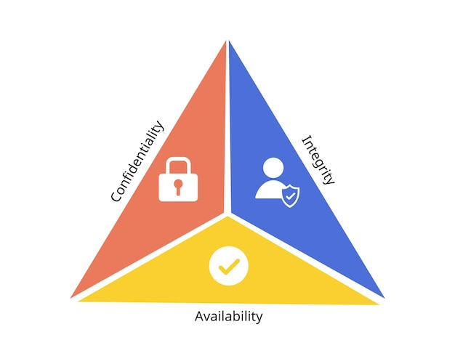
1. Introducción
La seguridad en aplicaciones es esencial ante el aumento de amenazas y la gestión de datos sensibles.
Muchas aplicaciones carecen de sistemas propios de autenticación y control de accesos.
El desarrollo de sistemas internos de autenticación es complejo y propenso a errores.
Solución: externalizar la gestión de identidades y credenciales usando plataformas especializadas.

Slide 5
Índice
Introducción
Motivación
Planificación
Objetivos
Estado del arte
Herramientas y tecnologías
Descripción de la solución
Pruebas y resultados
Problemas encontrados
Conclusiones y trabajo futuro

Slide 6

2. Motivación
Creciente complejidad y exposición de las aplicaciones a amenazas
(+ Funcionalidad || + Volumen Datos => + Vulnerabilidad)
Delegación capa de seguridad aplicaciones (gestión de autorización y autentificación) en servicios externos
Lógica de negocio de la aplicación, cumplir estándares, reducir riesgos, optimización de rendimiento

Slide 7
Índice
Introducción
Motivación
Planificación
Objetivos
Estado del arte
Herramientas y tecnologías
Descripción de la solución
Pruebas y resultados
Problemas encontrados
Conclusiones y trabajo futuro

Slide 8
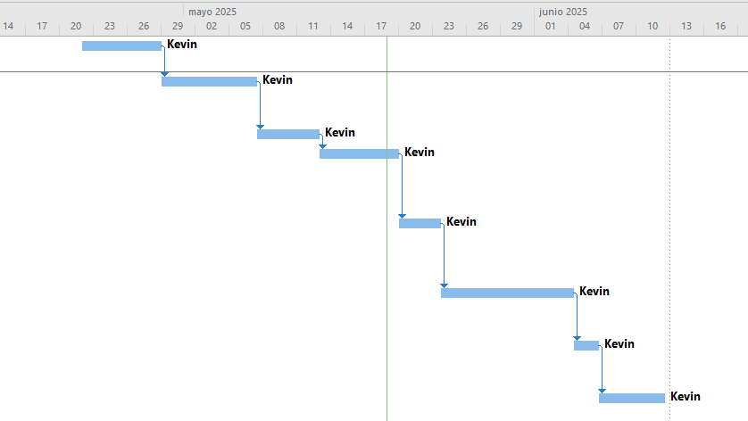
3. Planificación
1. Estudio y aprendizaje de Keycloak.
2. Estudio de los diferentes métodos de autenticación de usuarios.
3. Estudio y aprendizaje de Vault.
4. Creación servicio gestión y autentificación de usuarios.
5. Integración servicio gestión y autentificación de usuarios.
6. Automatización y configuración del nuevo servicio.
7. Despliegue automatizado infraestructura.
8. Documentación memoria TFM.

Slide 9
Índice
Introducción
Motivación
Planificación
Objetivos
Estado del arte
Herramientas y tecnologías
Descripción de la solución
Pruebas y resultados
Problemas encontrados
Conclusiones y trabajo futuro

Slide 10

4. Objetivos
Objetivo General
Diseñar e implementar una solución integral de autenticación, autorización y gestión segura de credenciales para aplicaciones sin estas funcionalidades nativas.
Objetivos Específicos
Configurar un servidor de identidad (IdP) para autenticación y autorización.
Proteger y gestionar credenciales sensibles con un gestor de secretos.
Implementar ambas herramientas en contenedores aislados.
Automatizar el despliegue con infraestructura como código (IaC).

Slide 11
Índice
Introducción
Motivación
Planificación
Objetivos
Estado del arte
Herramientas y tecnologías
Descripción de la solución
Pruebas y resultados
Problemas encontrados
Conclusiones y trabajo futuro

Slide 12
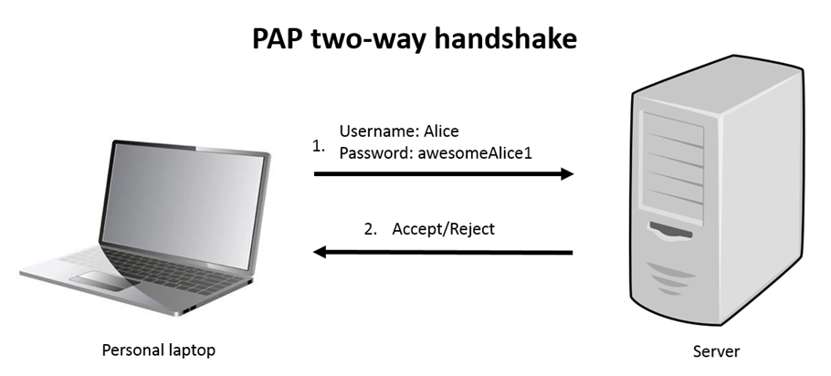
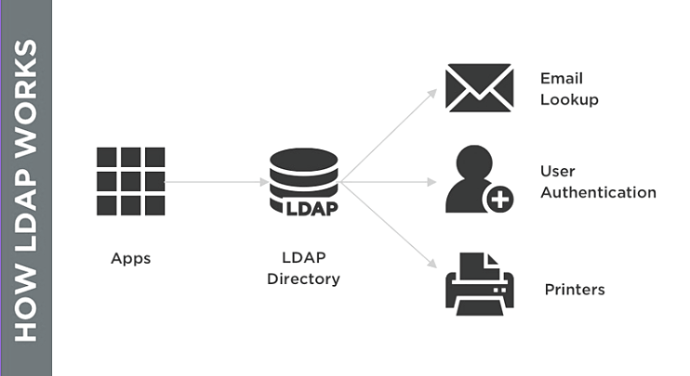
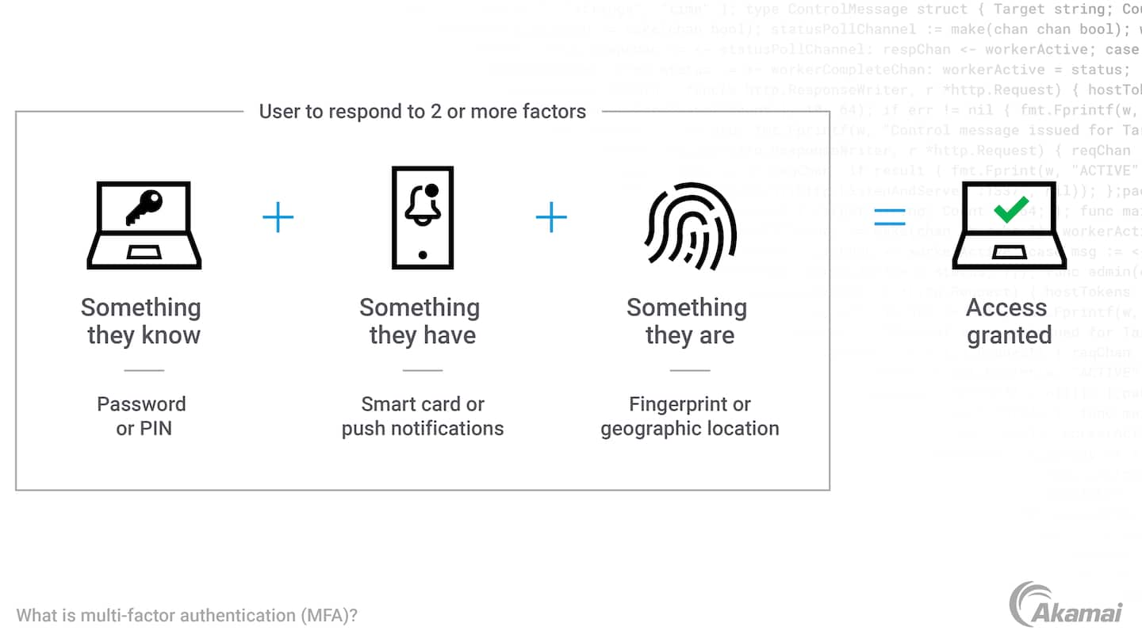
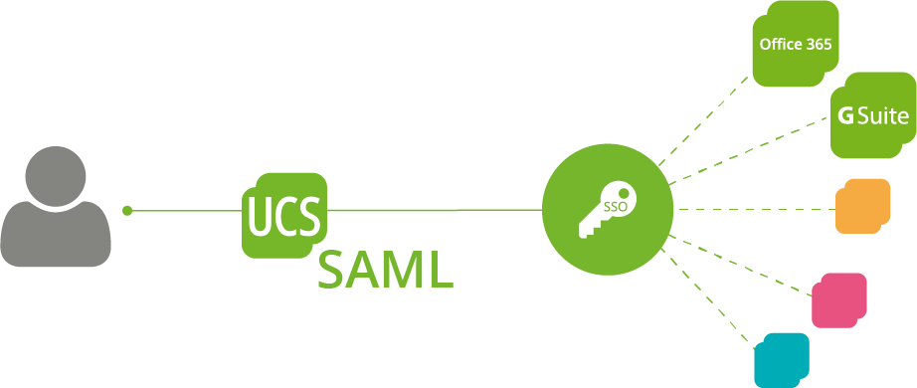
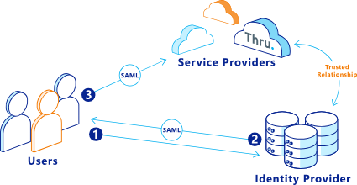
Métodos de autenticación tradicionales
PAP: Contraseñas estáticas, vulnerables a ataques y reutilización.
LDAP: Administración centralizada de usuarios, pero dependiente de contraseñas.
MFA: Añade factores de autenticación, incrementando seguridad.
SAML y SSO: Interoperabilidad y acceso único a múltiples aplicaciones.
Limitaciones: escalabilidad, usabilidad, cumplimiento.

Slide 13
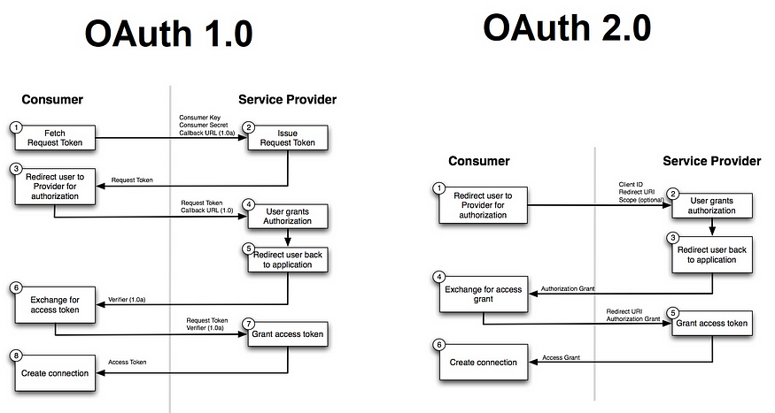
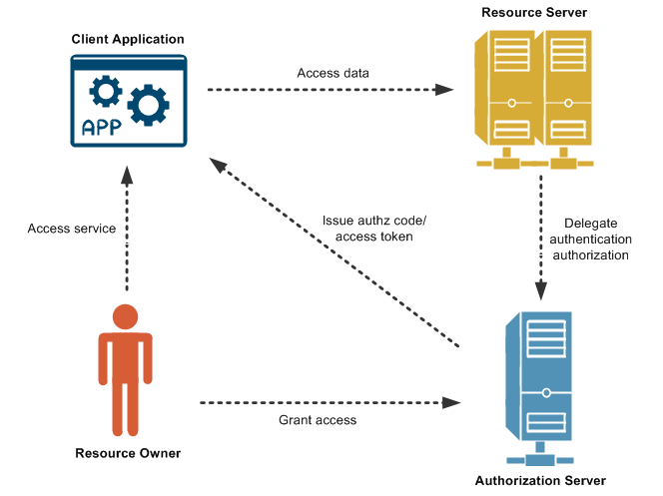
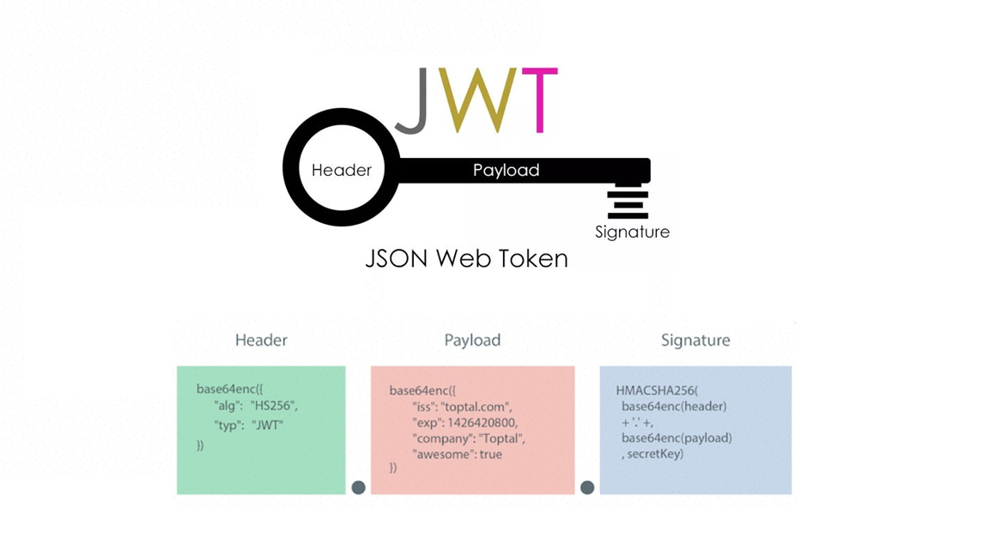
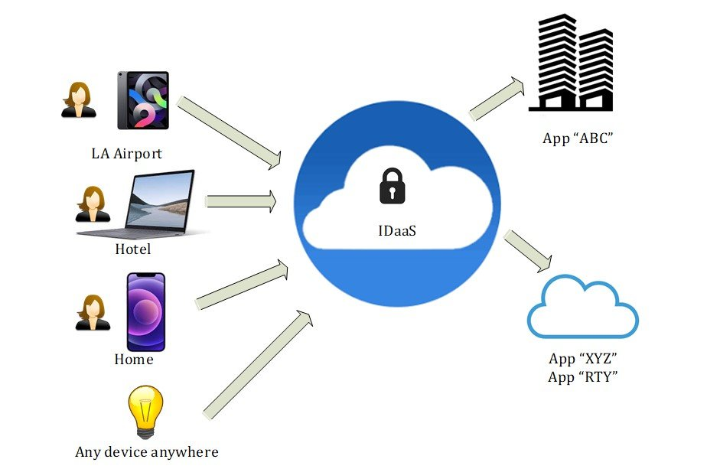
Métodos de autenticación modernos
OAuth 2.0: Delegación de acceso para aplicaciones de terceros.
OpenID Connect (OIDC): Capa de autenticación sobre OAuth.
JWT: Tokens compactos y seguros.
IDaaS: Gestión de identidades como servicio en la nube.
Ventajas: flexibilidad, interoperabilidad.

Slide 14
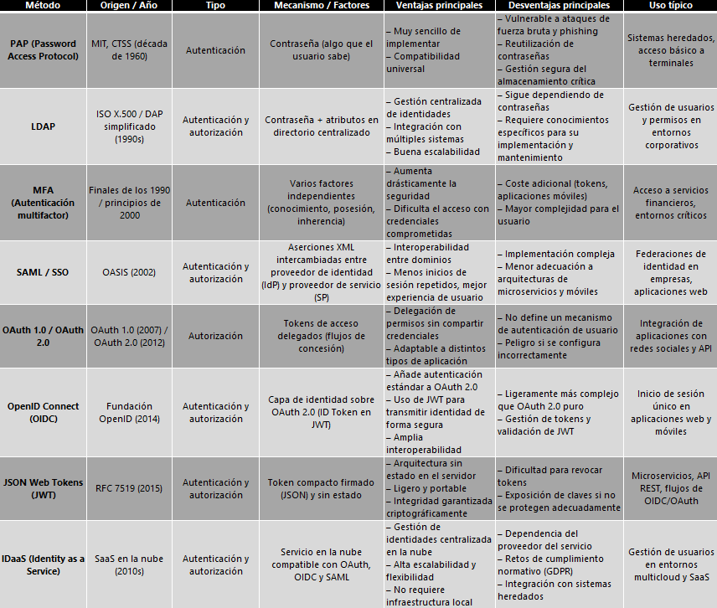

Slide 15
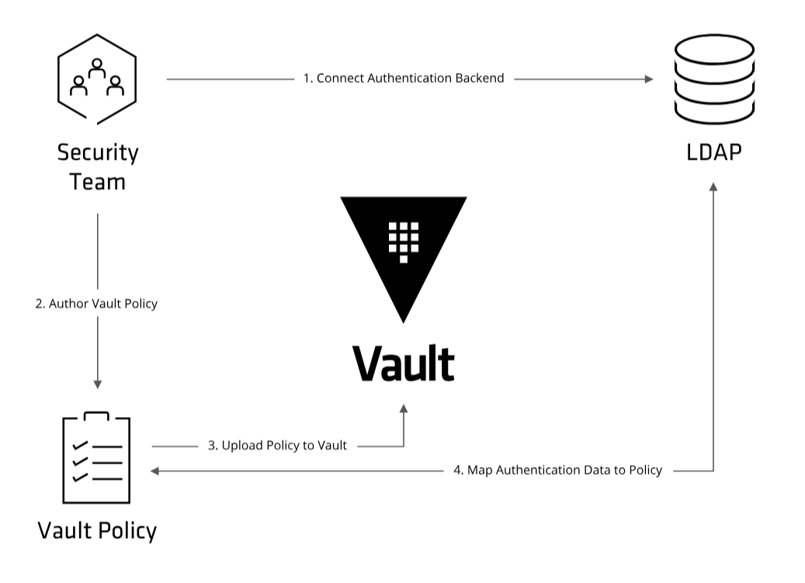
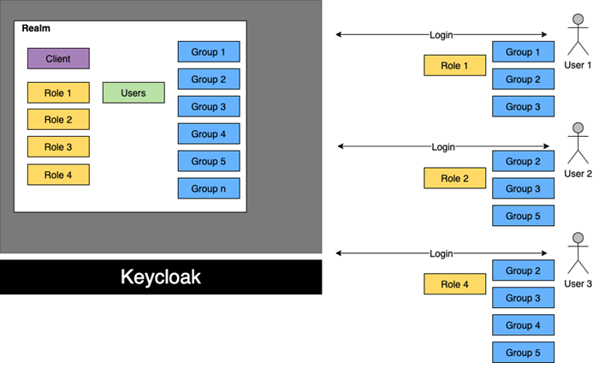
La propuesta de Keycloak y Vault

Slide 16
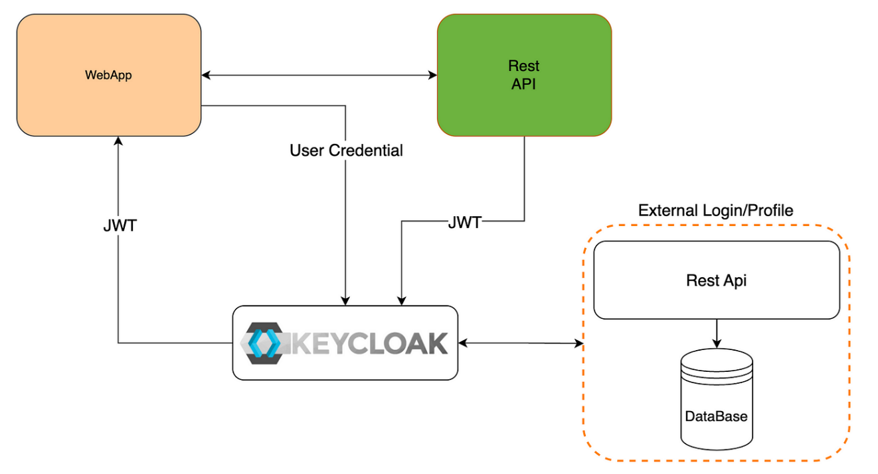
Keycloak
Es una solución de gestión de identidades y accesos (IAM) de código abierto desarrollada por Red Hat. Proporciona autenticación y autorización centralizadas a aplicaciones y servicios, incluyendo inicio de sesión único (SSO) y soportando los protocolos estándar OAuth 2.0, OpenID Connect y SAML 2.0. Permite integrar fuentes externas de usuarios (LDAP/Active Directory), definir flujos de autenticación personalizados (MFA, preguntas de seguridad), y gestionar roles y permisos (RBAC) de forma centralizada.

Slide 17
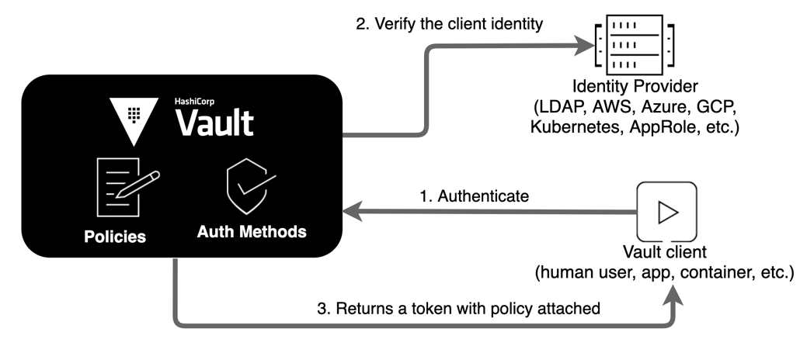
Vault
Es una herramienta de gestión de secretos de código abierto creada por HashiCorp. Se encarga de almacenar y controlar el acceso a información sensible (contraseñas, claves API, certificados) cifrados, y de generar credenciales dinámicas y secretos con tiempo de vida limitado para los servicios y aplicaciones que lo integren, con un sistema de políticas y backend de almacenamiento seguros.

Slide 18
Índice
Introducción
Motivación
Planificación
Objetivos
Estado del arte
Herramientas y tecnologías
Descripción de la solución
Pruebas y resultados
Problemas encontrados
Conclusiones y trabajo futuro

Slide 19




6. Herramientas y tecnologías
Tecnologías | Función principal
Docker Compose | Contenedorización, aislamiento y orquestación de servicios
Keycloak | Gestión centralizada de identidades y accesos (IAM)
Vault | Gestión y protección de secretos
Terraform | Automatización y despliegue de la infraestructura

Slide 20
Índice
Introducción
Motivación
Planificación
Objetivos
Estado del arte
Herramientas y tecnologías
Descripción de la solución
Pruebas y resultados
Problemas encontrados
Conclusiones y trabajo futuro

Slide 21
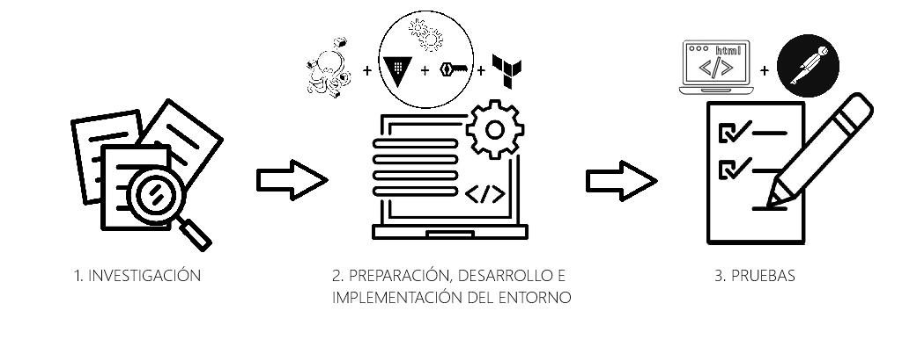
7. Descripción de la solución

Slide 22
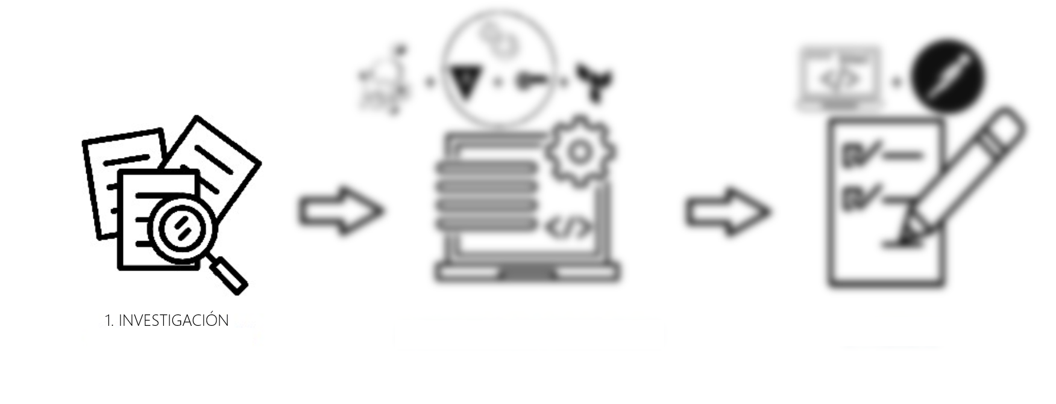
Fase 1 - Investigación

Slide 23
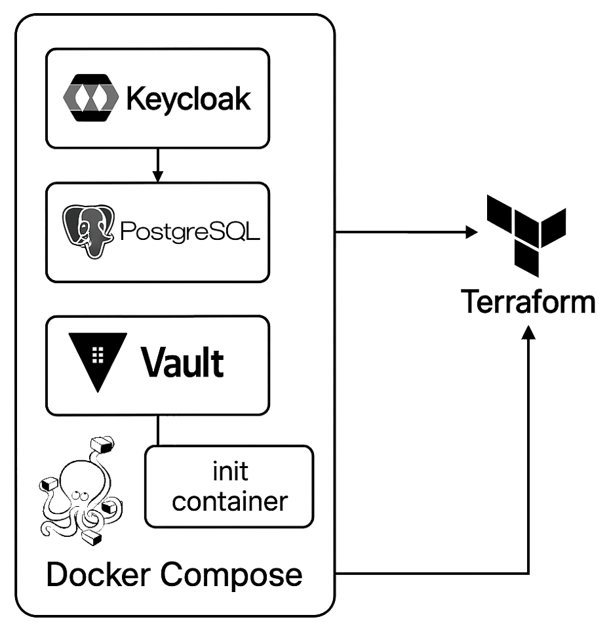

Diseño de la solución
Keycloak como proveedor de identidad (OIDC).
Vault como gestor centralizado de secretos.
Docker Compose para orquestar servicios, Terraform para crear realms, usuarios y políticas.
Terraform para automatización y despliegue de la infraestructura.
Aplicaciones Python (Flask) federadas con Keycloak. Vault consume tokens JWT de Keycloak y gestiona accesos a secretos.

Slide 24
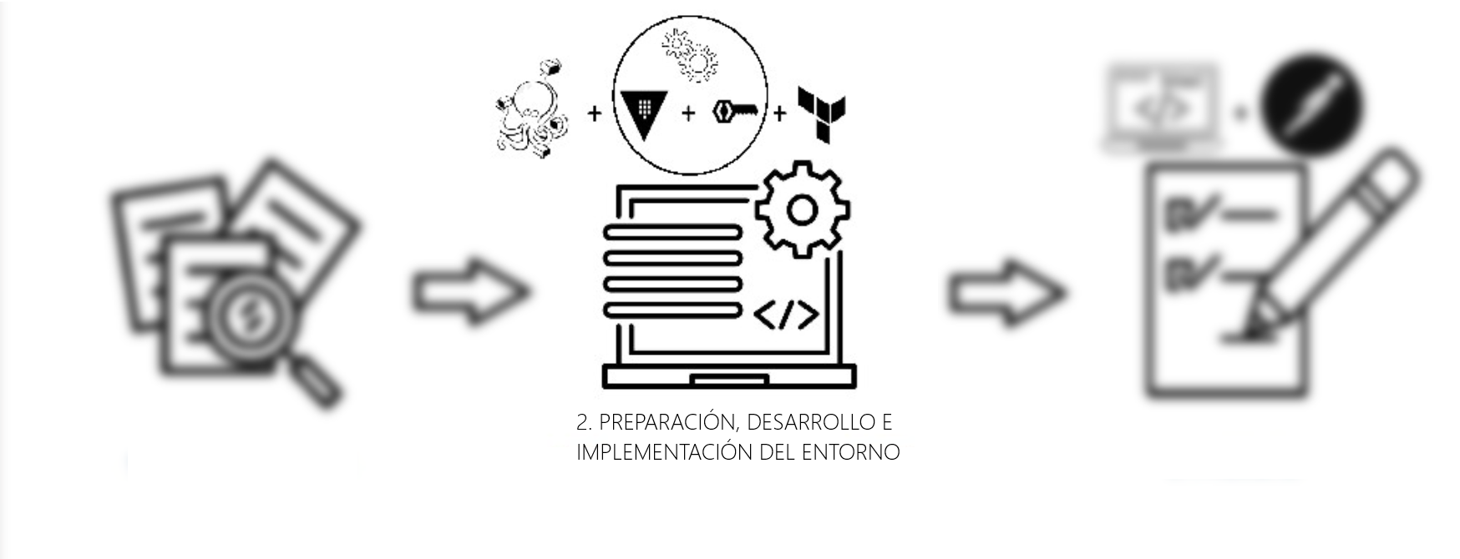
Fase 2 – Preparación, desarrollo e implementación del entorno

Slide 25
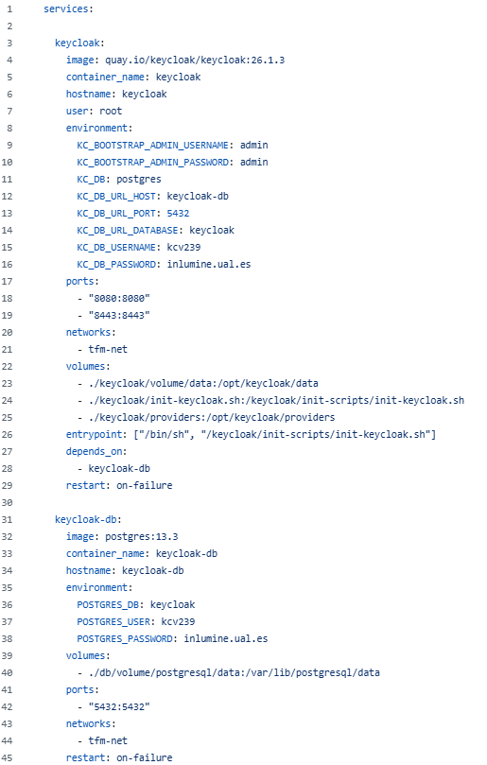
Keycloak

Slide 26
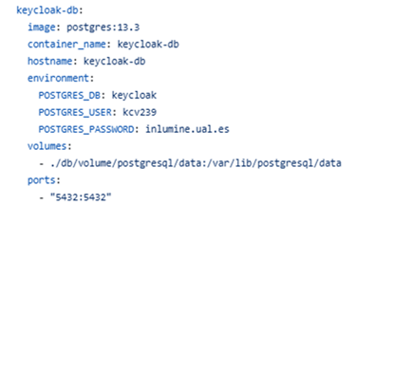
PostgreSQL

Slide 27
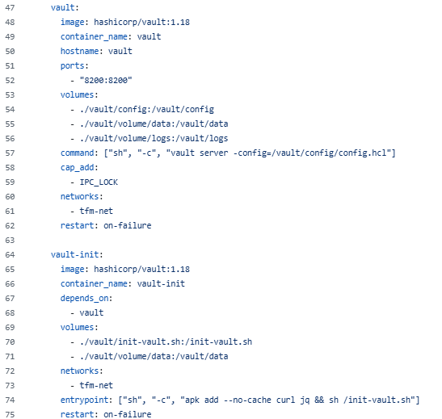
Vault

Slide 28
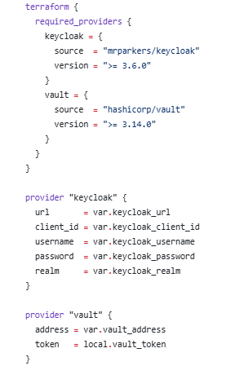
Terraform providers

Slide 29
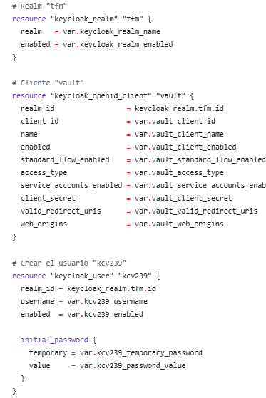
Realm “tfm”

Slide 30
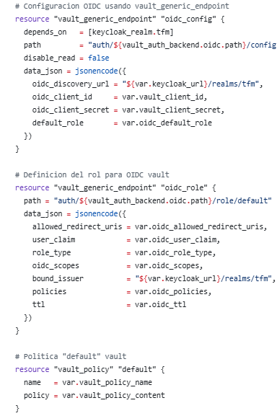
Configuración de login OIDC Vault

Slide 31
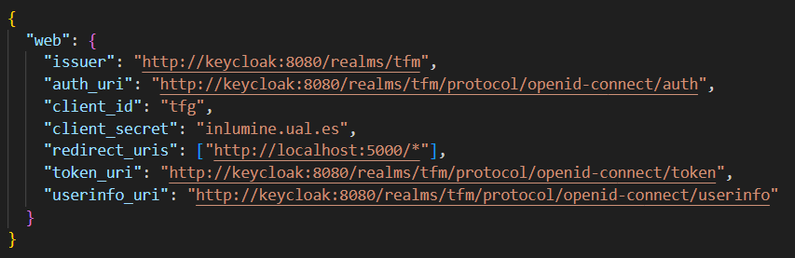
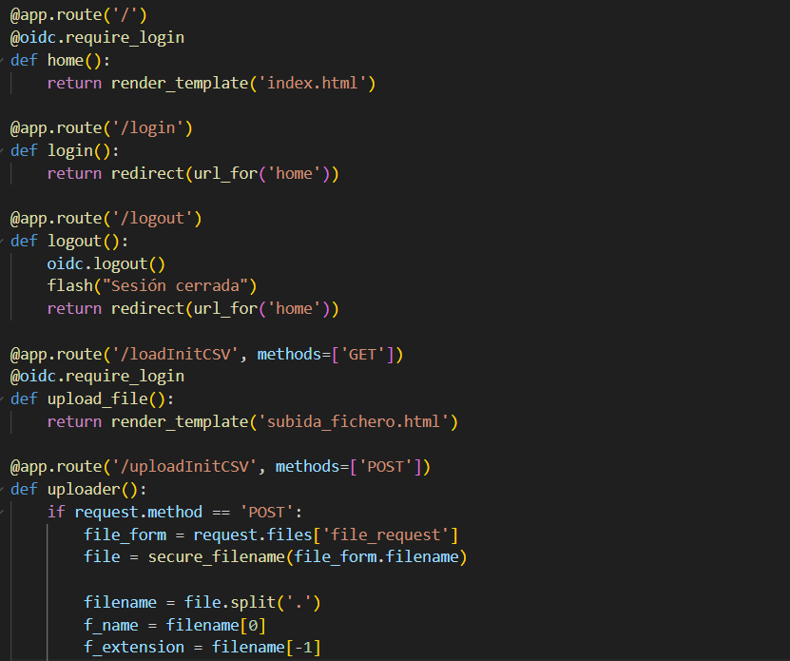
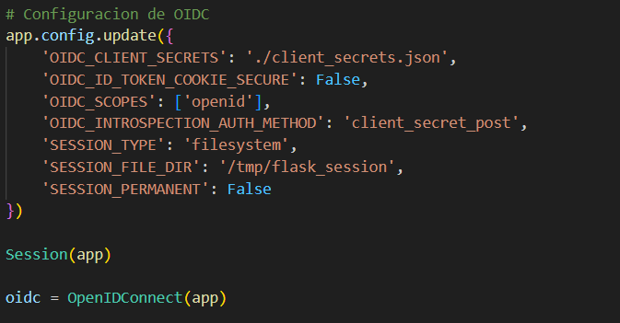
Federar aplicación

Slide 32
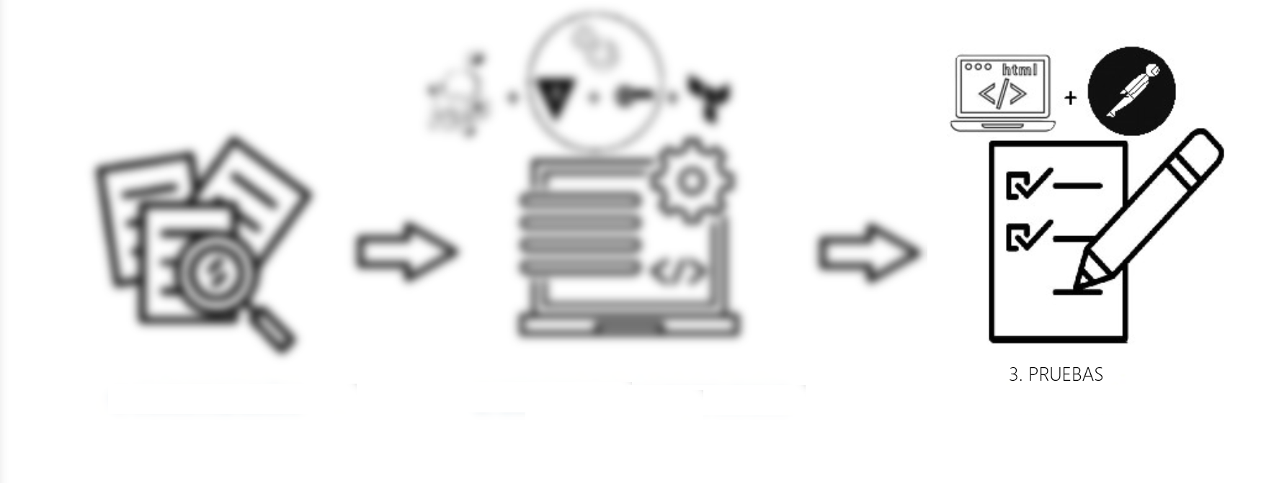
Fase 3 - Pruebas

Slide 33
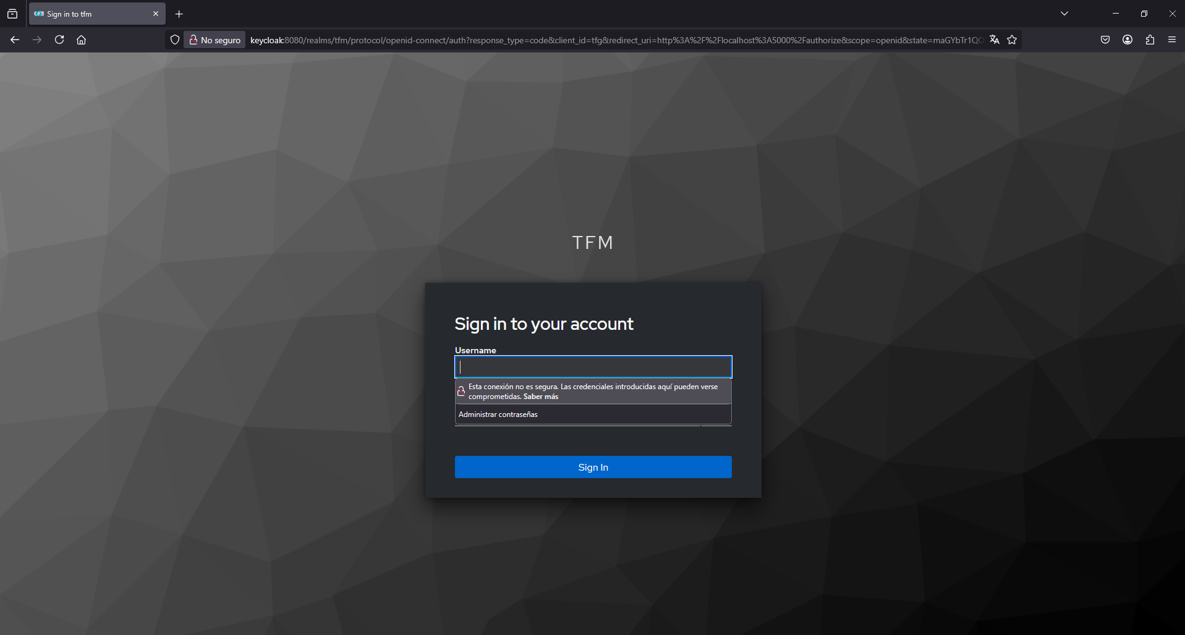
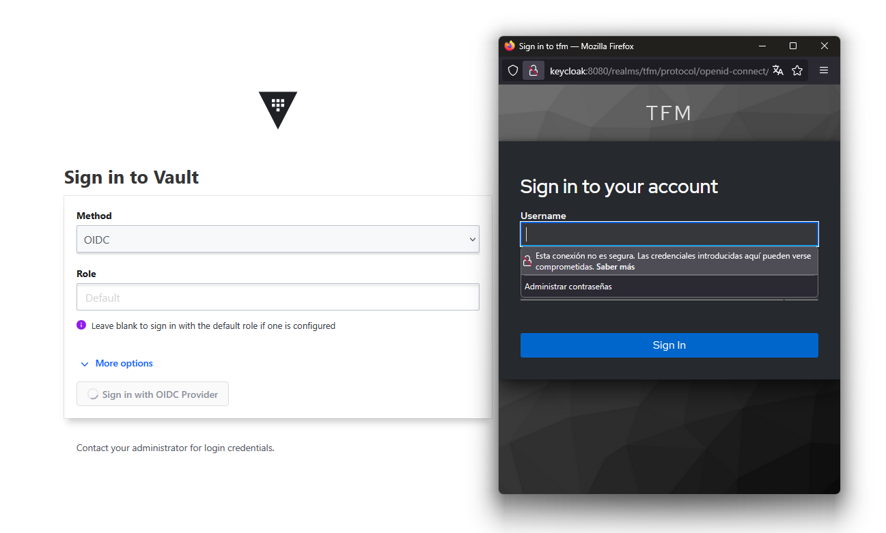
Login OIDC app
Login OIDC Vault

Slide 34
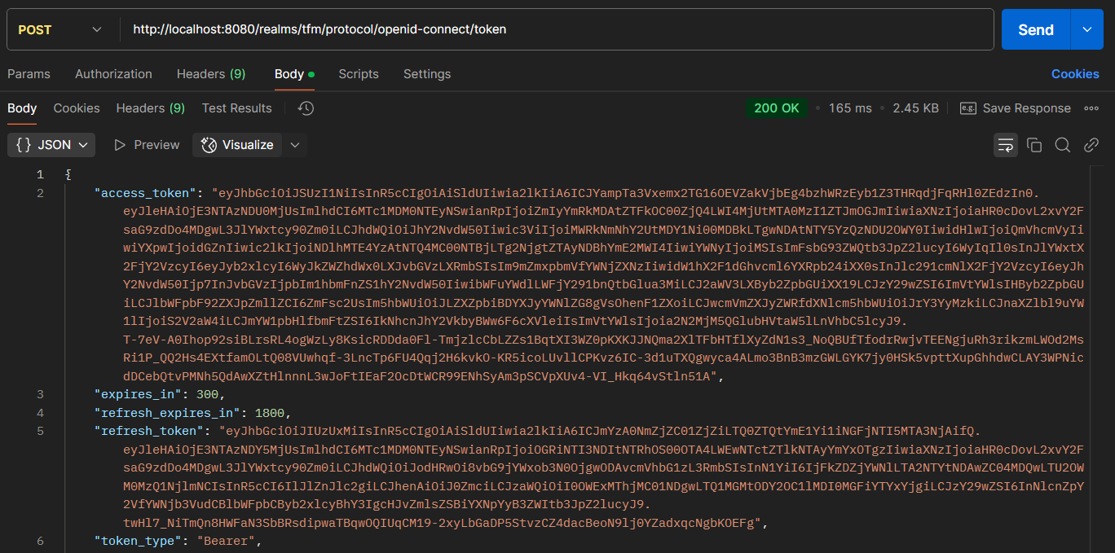
Token usuario registrado en cliente Keyclaok

Slide 35
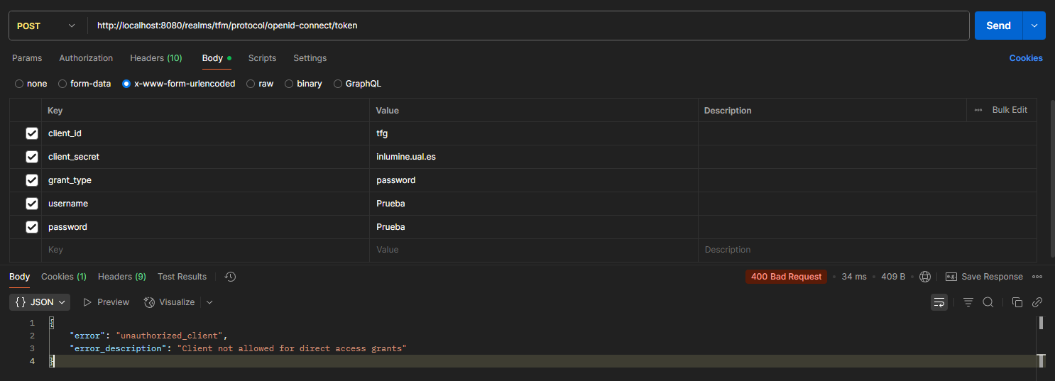
Usuario no registrado en cliente Keycloak

Slide 36
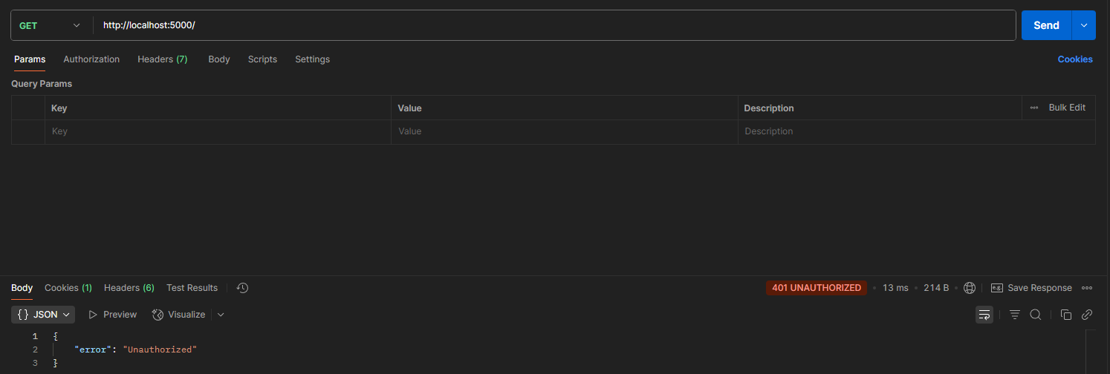
Acceso no autorizado

Slide 37
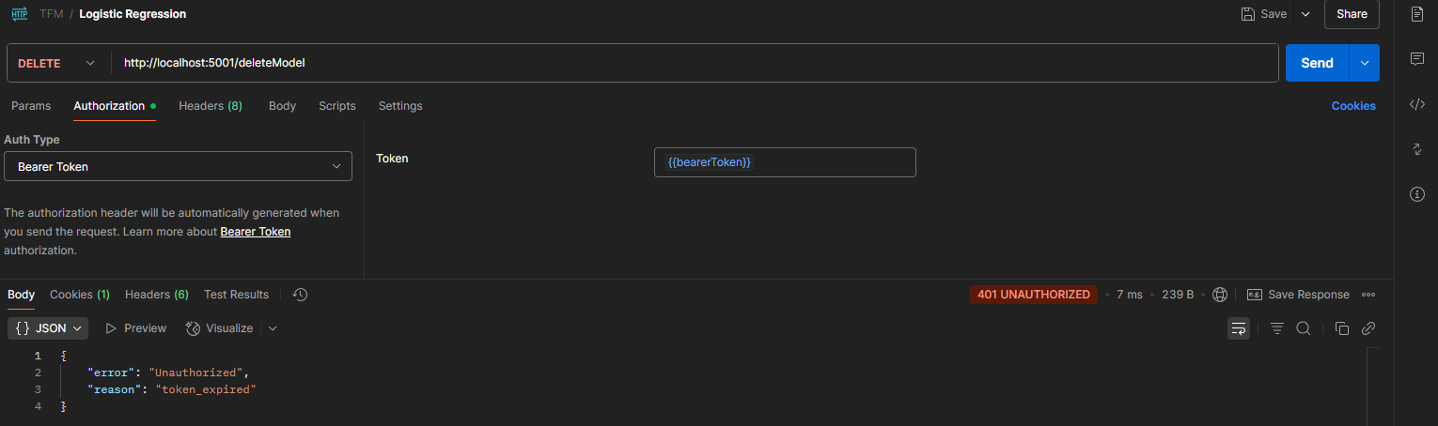
Token JWT caducado

Slide 38
Índice
Introducción
Motivación
Planificación
Objetivos
Estado del arte
Herramientas y tecnologías
Descripción de la solución
Pruebas y resultados
Problemas encontrados
Conclusiones y trabajo futuro

Slide 39

8. Pruebas y resultados
Pruebas de login OIDC desde Vault y aplicaciones ejemplo.
Pruebas de acceso a endpoints protegidos y manejo de errores:
Acceso con token válido: éxito.
Acceso sin permisos o con token caducado: denegado.

Slide 40
Índice
Introducción
Motivación
Planificación
Objetivos
Estado del arte
Herramientas y tecnologías
Descripción de la solución
Pruebas y resultados
Problemas encontrados
Conclusiones y trabajo futuro

Slide 41


9. Problemas encontrados
Problemas detectados en la solución:
Servicios sin replicación y timeouts.
Vault sin auto-unseal tras reinicio.
Pérdida de datos por fallos en volúmenes locales.
Plan de mitigación problemas detectados:
Despliegue en clústeres con balanceo de carga.
Copias de seguridad y replicación de bases de datos.
Sondas de liveness/readiness y alertas automáticas.

Slide 42
Índice
Introducción
Motivación
Planificación
Objetivos
Estado del arte
Herramientas y tecnologías
Descripción de la solución
Pruebas y resultados
Problemas encontrados
Conclusiones y trabajo futuro

Slide 43
10. Conclusiones y trabajo futuro
Conclusiones
Externalizar autenticación y gestión de secretos reduce riesgos y complejidad del desarrollo.
Keycloak y Vault permiten una integración segura y escalable para aplicaciones existentes.
IaC garantiza reproducibilidad y facilidad de mantenimiento.
Trabajo Futuro
Despliegue en clústeres Kubernetes para alta disponibilidad.
Integración de generación dinámica de secretos y certificados.
Monitorización avanzada con Prometheus, Grafana y centralización de logs.

Slide 44
Bibliografía
[1] F. J. Corbató y V. A. Vyssotsky, "Introduction and overview of the Multics system", Proceedings of the Fall Joint Computer Conference, pp. 185-196, 1965.
[2] T. Hunt, "Passwords are broken, and nobody seems to care", IEEE Security & Privacy, vol. 15, no. 5, pp. 70-74, 2017.
[3] Verizon, "2016 Data Breach Investigations Report", Verizon Enterprise, 2016.
[4] A. O. Udo, "Phishing: A growing challenge for internet users", Journal of Information Security and Applications, vol. 21, pp. 1-9, 2015.
[5] W. Yeong, T. Howes, y S. Kille, "Lightweight Directory Access Protocol", RFC 1777, 1995.
[6] S. Furnell, "Tokens and Beyond: Multi-Factor Authentication for the Masses", Computer Fraud & Security, vol. 2005, no. 8, pp. 12-16, 2005.
[7] National Institute of Standards and Technology, "Electronic Authentication Guideline", NIST Special Publication 800-63-2, 2013.
[8] P. Madsen, "A Guide to Understanding SAML", Sun Microsystems, 2003.
[9] OASIS, "Assertions and Protocols for the OASIS Security Assertion Markup Language (SAML) V2.0", OASIS Standard, 2005.
[10] D. R. Kuhn, "An overview of single sign-on technology", Proceedings of the 24th NIST-NCSC National Information Systems Security Conference, pp. 27-31, 2001.
[11] A. K. Das, N. Kumar, y J. J. P. C. Rodrigues, "Authentication protocols and schemes for smart mobile devices: security vulnerabilities, attacks, countermeasures, and open issues", Telecommunication Systems, vol. 67, no. 2, pp. 249-274, 2018.
[12] E. Hammer-Lahav, "The OAuth 1.0 Protocol", RFC 5849, 2010.
[13] D. Hardt, "The OAuth 2.0 Authorization Framework", RFC 6749, 2012.
[14] N. Sakimura et al., "OpenID Connect Core 1.0", The OpenID Foundation, 2014.
[15] M. Jones, "JSON Web Token (JWT)", RFC 7519, 2015.
[16] Gartner, "Magic Quadrant for Identity as a Service, Worldwide", Gartner Research, 2019.
[17] Red Hat, “Keycloak Documentation”. Disponible en https://www.keycloak.org/documentation. Consultado el 10 de junio de 2025.
[18] Red Hat, “Server Developer Guide: Service Provider Interfaces (SPI)”, Keycloak Documentation, 2023. Disponible en https://www.keycloak.org/docs/latest/server_development/#_providers. Consultado el 10 de junio de 2025.
[19] HashiCorp, “Vault: Secrets Management”, Vault by HashiCorp, 2023. Disponible en https://www.vaultproject.io/docs. Consultado el 10 de junio de 2025.
[20] K. Jackson, “Managing Secrets in Microservices with Vault”, ACM Queue, vol. 18, no. 5, pp. 34–47, 2020.

Slide 45
Bibliografía
[21] M. Merkow y J. Breithaupt, “Virtualization and Containers: A Guide to Software Isolation and Security”, 2.ª ed. Boston, MA, EE. UU.: Pearson, 2021.
[22] Docker Inc., “Docker Overview”, Docker Documentation, 2023. Disponible en https://docs.docker.com/get-started/overview. Consultado el 10 de junio de 2025.
[23] Docker Inc., “Best practices for writing Dockerfiles”, Docker Documentation, 2023. Disponible en https://docs.docker.com/develop/develop-images/dockerfile_best-practices. Consultado el 10 de junio de 2025.
[24] The Kubernetes Authors, “Kubernetes Documentation”, Kubernetes.io, 2023. Disponible en https://kubernetes.io/docs/home. Consultado el 10 de junio de 2025.
[25] The Kubernetes Authors, “Pod Security Standards”, Kubernetes Documentation, 2023. Disponible en https://kubernetes.io/docs/concepts/security/pod-security-standards. Consultado el 10 de junio de 2025.
[26] G. Kim, J. Humble, P. Debois y J. Willis, “The DevOps Handbook: How to Create World-Class Agility, Reliability, and Security in Technology Organizations”, 2.ª ed. Portland, OR, EE. UU.: IT Revolution Press, 2021.
[27] N. Zubair, “DevSecOps: Integrating Security into DevOps”, IEEE Software, vol. 37, no. 3, pp. 20–27, 2020.
[28] OWASP, “Testing Guide”, OWASP Foundation, 2023. Disponible en https://owasp.org/www-project-web-security-testing-guide. Consultado el 10 de junio de 2025.
[29] R. Buyya, C. S. Yeo, S. Venugopal, J. Broberg y I. Brandic, “Cloud computing and emerging IT platforms: Vision, hype, and reality for delivering computing as the 5th utility”, Future Generation Computer Systems, vol. 25, núm. 6, pp. 599–616, 2009.
[30] P. Mell y T. Grance, “The NIST Definition of Cloud Computing”, NIST Special Publication 800-145, Gaithersburg, MD, USA, 2011.
[31] T. Erl, R. Puttini y Z. Mahmood, “Cloud Computing: Concepts, Technology & Architecture”. Upper Saddle River, NJ, USA: Prentice Hall, 2013.
[32] M. Armbrust et al., “A View of Cloud Computing”, Communications of the ACM, vol. 53, núm. 4, pp. 50–58, 2010.
[33] M. Cusumano, A. Gawer y D. B. Yoffie, “The Business of Platforms: Strategy in the Age of Digital Competition, Innovation, and Power”. New York, NY, USA: Harper Business, 2019.
[34] K. Morris, “Infrastructure as Code: Managing Servers in the Cloud”. Sebastopol, CA, USA: O’Reilly Media, 2016.
[35] P. M. Fitts, S. L. Atkinson y J. Watson, “Infrastructure as Code: Principles and Practices of Immutable Infrastructure,” en Proceedings of the 2019 IEEE Conference on Software Engineering (ICSE), Montreal, Canada, 2019, pp. 123–130.
[36] M. Duffy, “Infrastructure as Code with Terraform: Provisioning Cloud Infrastructure in a Modern and Reproducible Way”. Sebastopol, CA, USA: O’Reilly Media, 2020.
[37] Pulumi, “Pulumi Documentation”. Disponible en https://www.pulumi.com/docs. Consultado el 10 de junio de 2025.
[38] Red Hat, “Ansible Documentation”. Disponible en https://docs.ansible.com. Consultado el 10 de junio de 2025.
[39] Progress Software, “Chef Documentation”. Disponible en https://docs.chef.io. Consultado el 10 de junio de 2025.
[40] Puppet, “Puppet Documentation”. Disponible en https://puppet.com/docs. Consultado el 10 de junio de 2025.

Slide 46

¿Preguntas?

Slide 47
MUCHAS GRACIAS POR SU ATENCIÓN

